Slide 1
Государственное бюджетное дошкольное учреждение
центр развития ребенка – детский сад № 48
Красносельского района
Санкт-Петербурга
«Реализация
инновационной практики
в дошкольном учреждении»

Slide 2
Инновационный проект

Slide 3
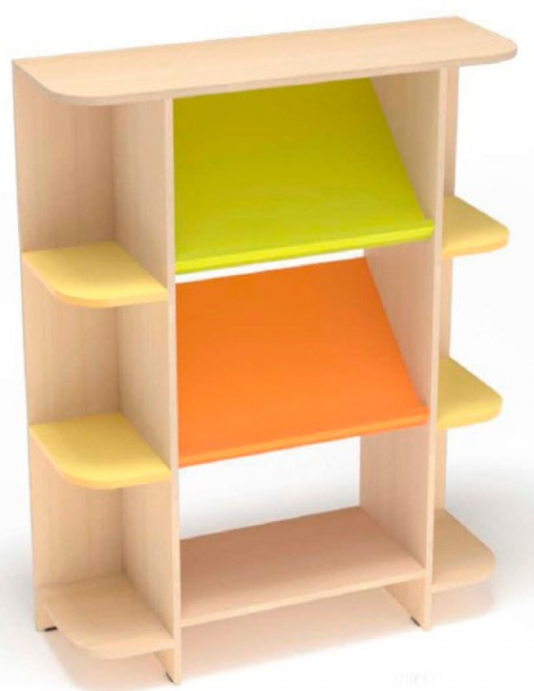
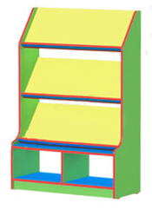
«Дизайнерская мастерская»

Slide 4
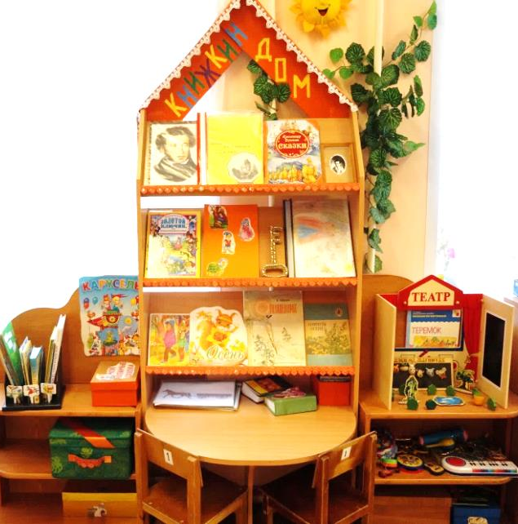
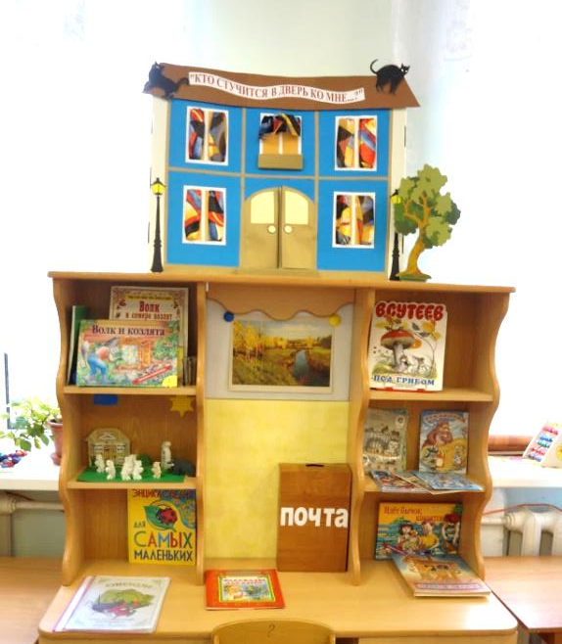
Книжные уголки
«Книжкин дом»
«Сказочное море»
«Кто стучится в дверь ко мне?»

Slide 5
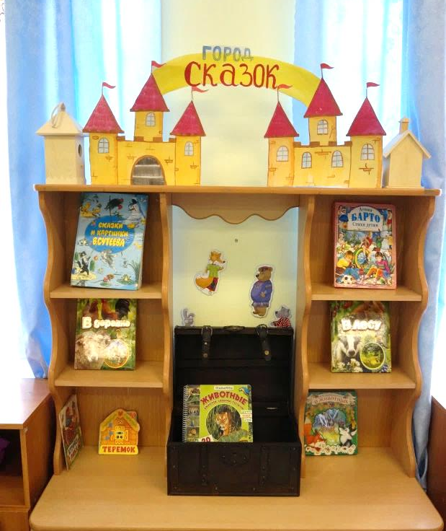
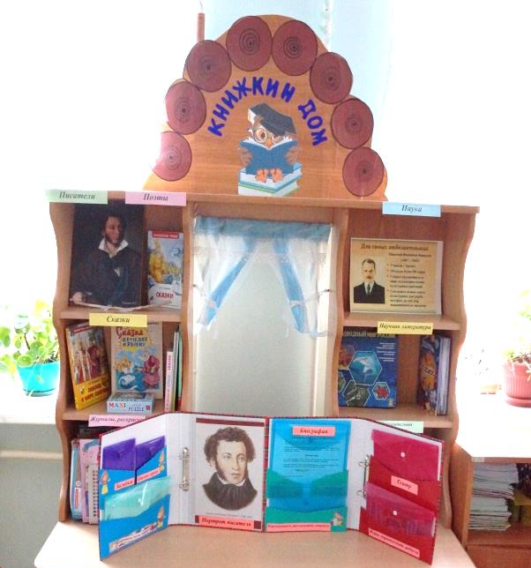
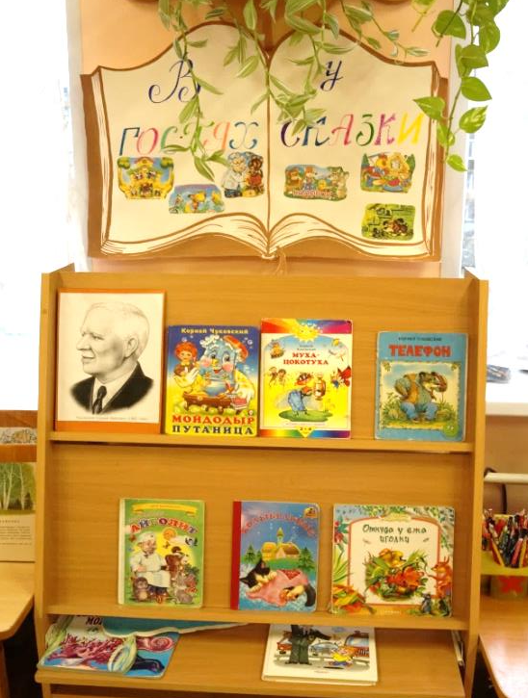
«Город сказок»
«Книжкин дом»
«В гостях у сказки»

Slide 6
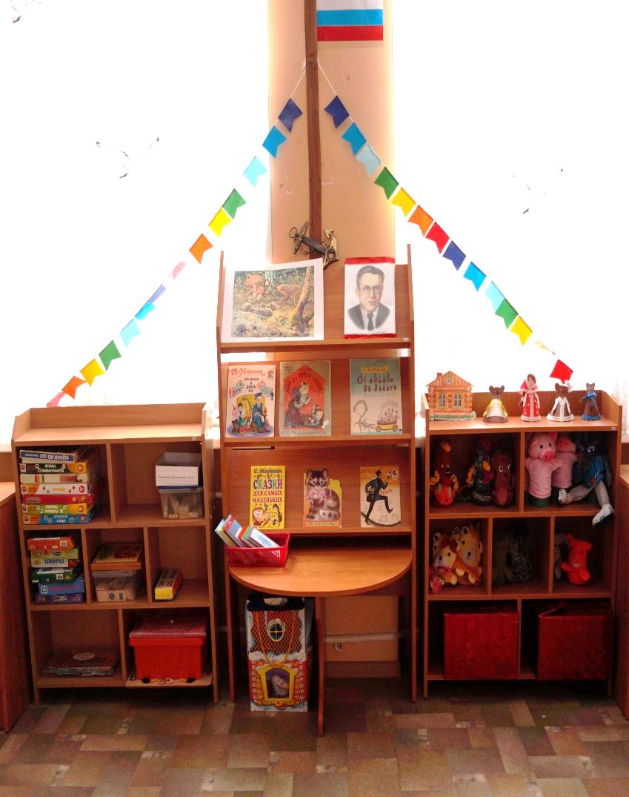
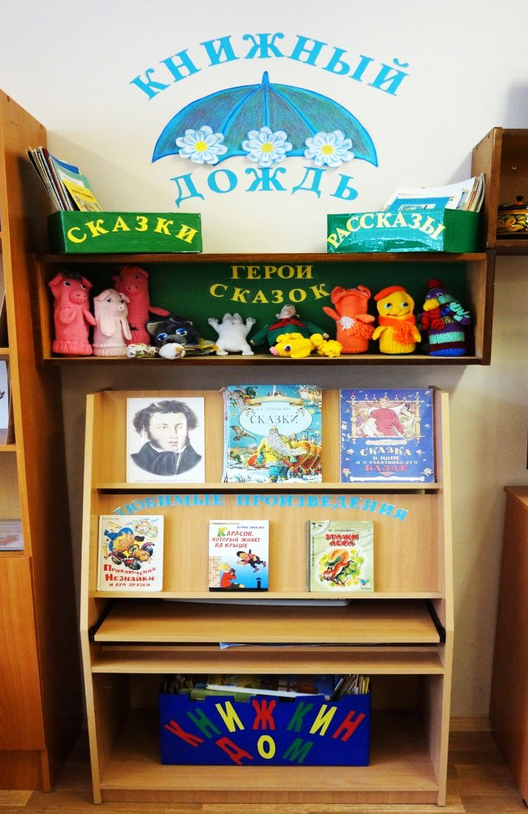
«По морям, по волнам»
«Книжный дождь»

Slide 7
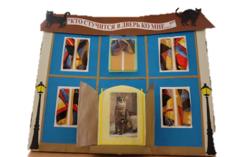
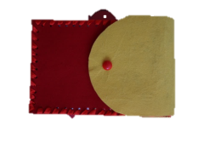
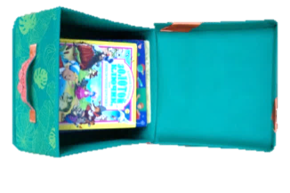
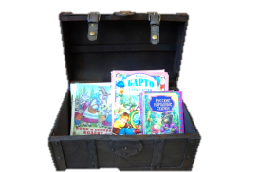
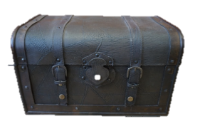
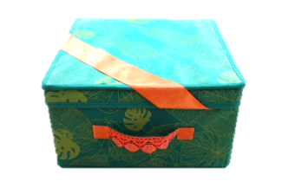
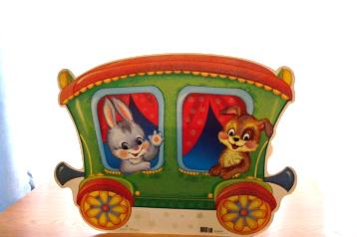
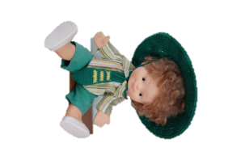
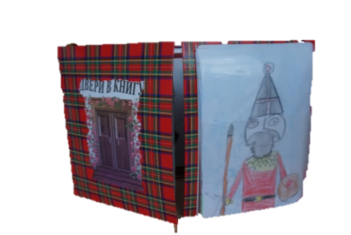
«Что лежит в сундучке?»

Slide 8
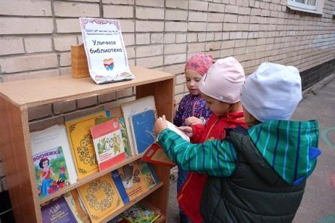
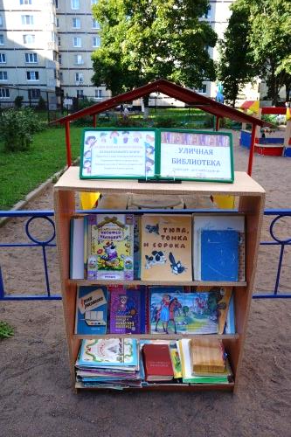
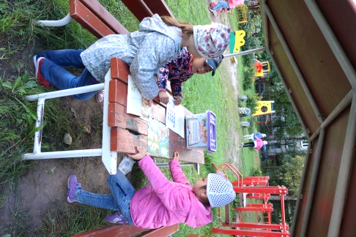
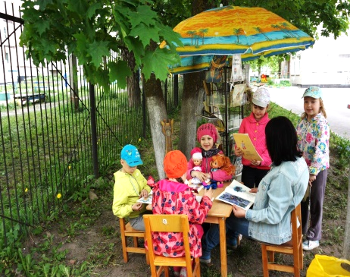
«Библиотека под зонтом

Slide 9
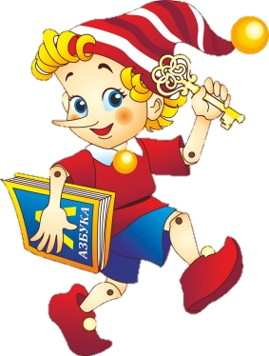
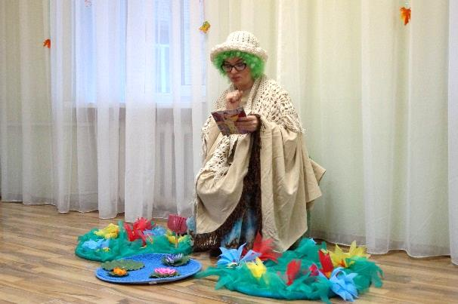
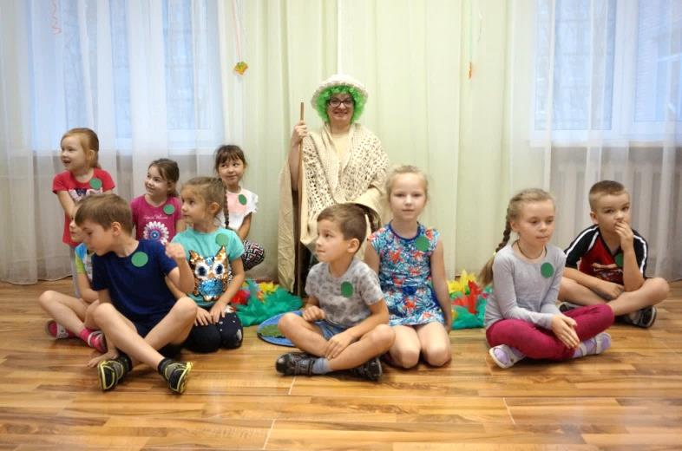
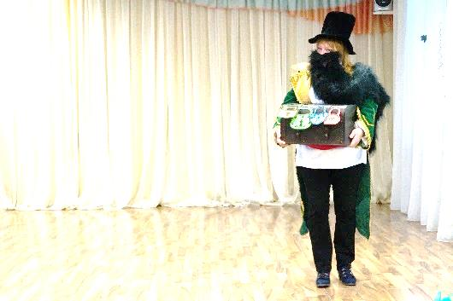
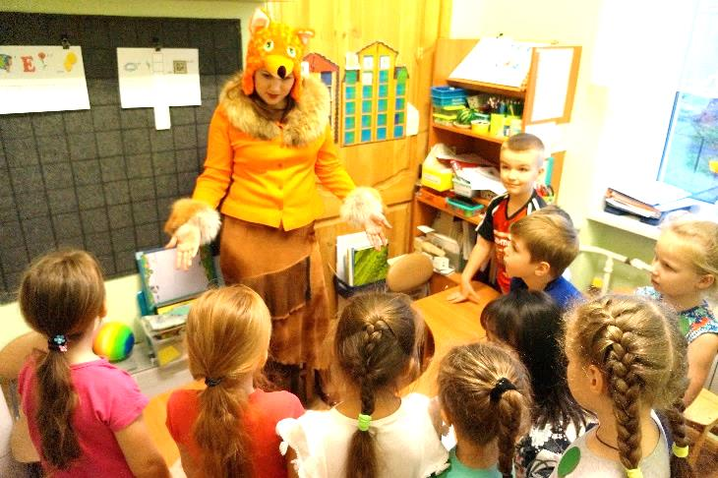
Квест по сказке «Золотой ключик или приключения Буратино»
Черепаха
Тортила
Секрет
Карабас-Барабаса
Ребусы
Лисы-Алисы

Slide 10
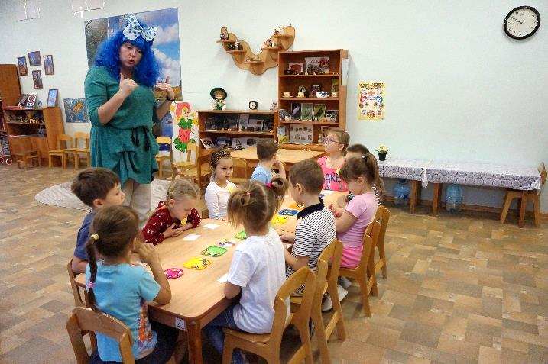
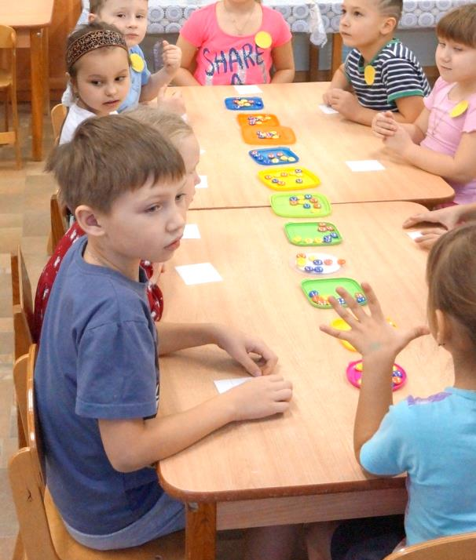
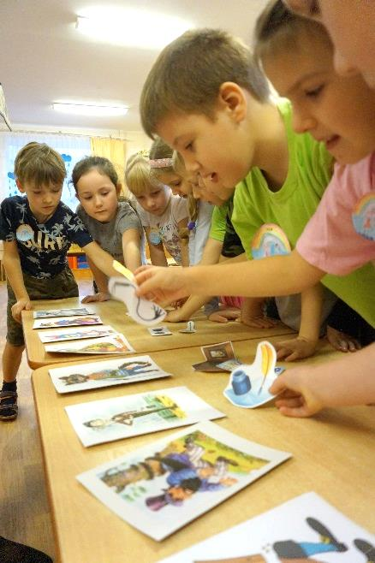
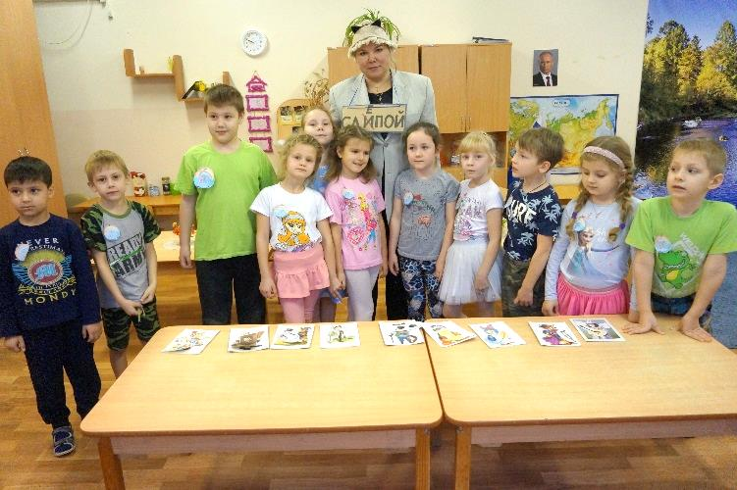
Встреча
с Мальвиной
Задания
Кота Базилио

Slide 11
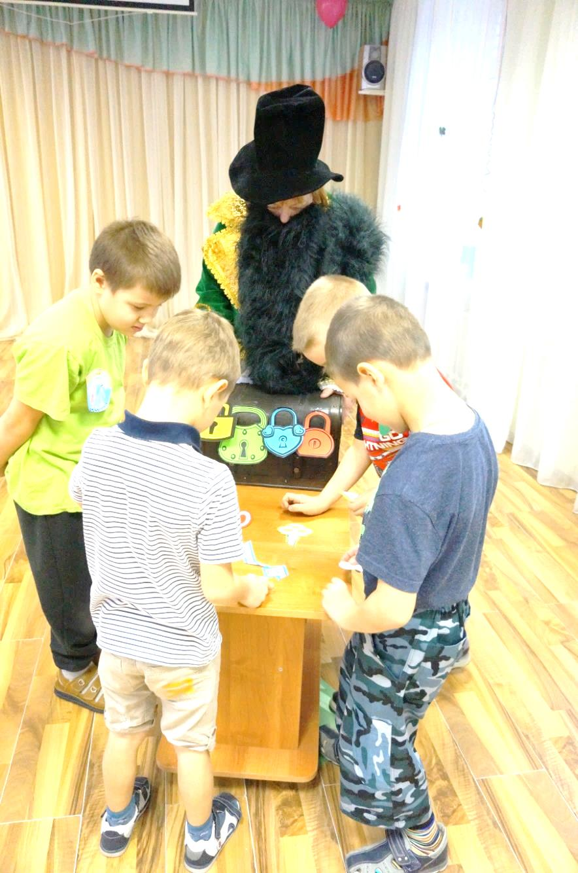
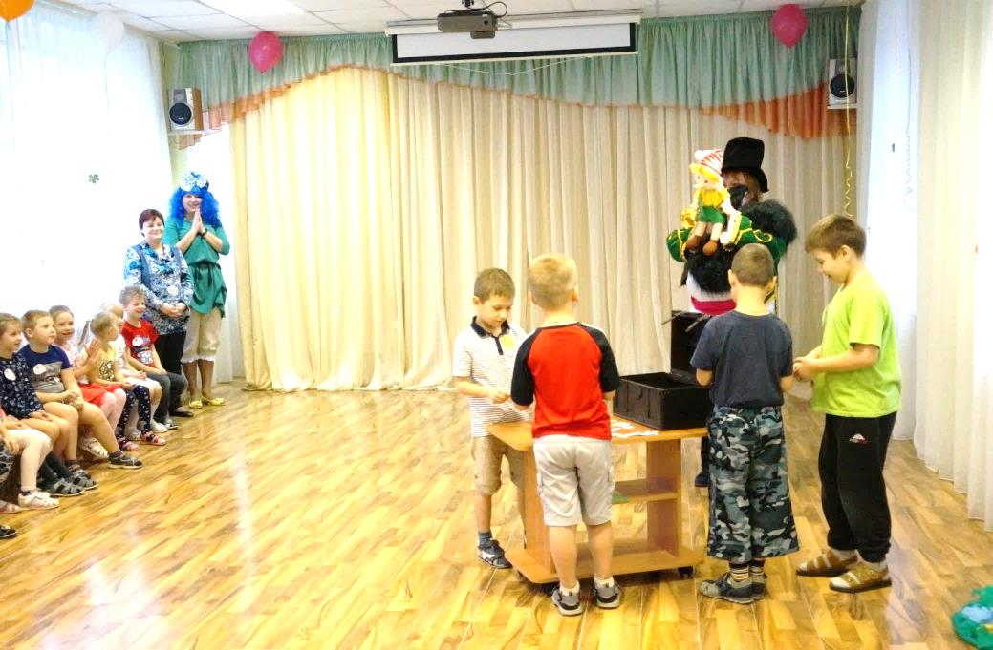
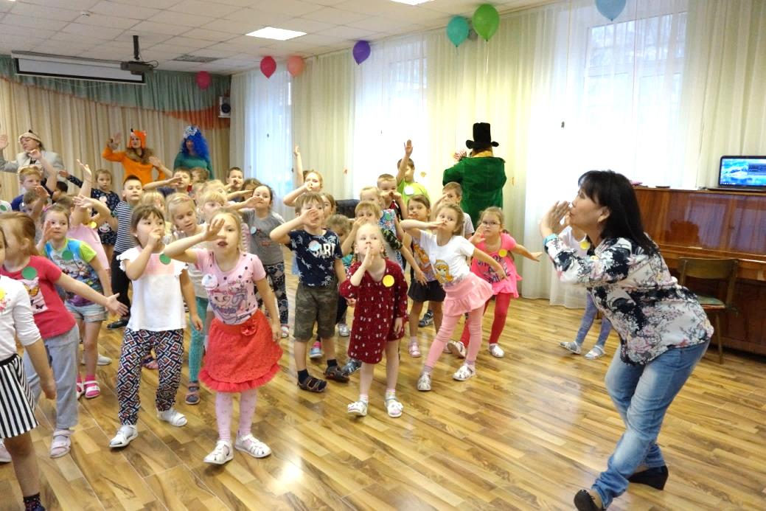

Slide 12
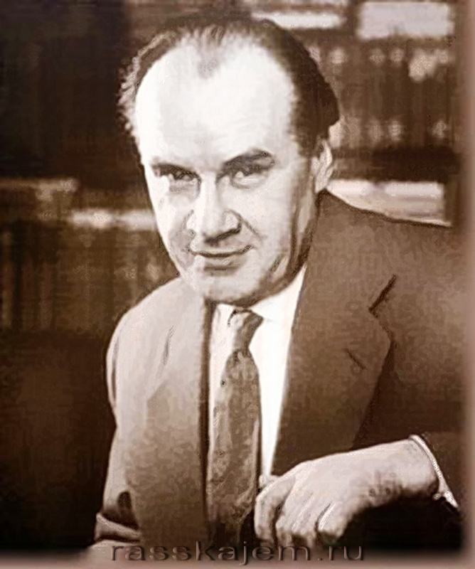
«Игра-бродилка» по сказке
Николая Николаевича Носова

Slide 13
Тематические чтения в течение года
Группа | Название произведения | Итоговое мероприятие проекта
Старшие группы № 5, № 10 | «Волшебник изумрудного города», А.М. Волков | Проведение квеста по сказке.
Подготовительные к школе группы № 2, № 9 | «Золотой ключик или приключения Буратино», А.Толстой. | Проведение квеста
ОСЕНЬ
Группа | Название произведения | Итоговое мероприятие проекта
Старшие группы № 5, № 10 | «Снежная королева», Г.Х Андерсен | Проведение Сквиз-игра по сказке.
Подготовительные к школе группы № 2, № 9 | «Конек-горбунок», Петр Ершов | Викторина
ЗИМА
Группа | Название произведения | Итоговое мероприятие проекта
Старшие группы № 5, № 10 | «Праздник непослушания» С. Михалков. | Игра-викторина «Что? Где? Когда?
Подготовительные к школе группы № 2, № 9 | «Приключения Незнайки и его друзей» Н.Носов | Проведение квеста
ВЕСНА
ЛЕТО чтение русских народных сказок

Slide 14
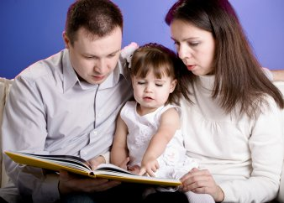
Возрождение традиций совместного детско-взрослого и семейного чтения!

Slide 15
Спасибо за внимание!

